Slide 1
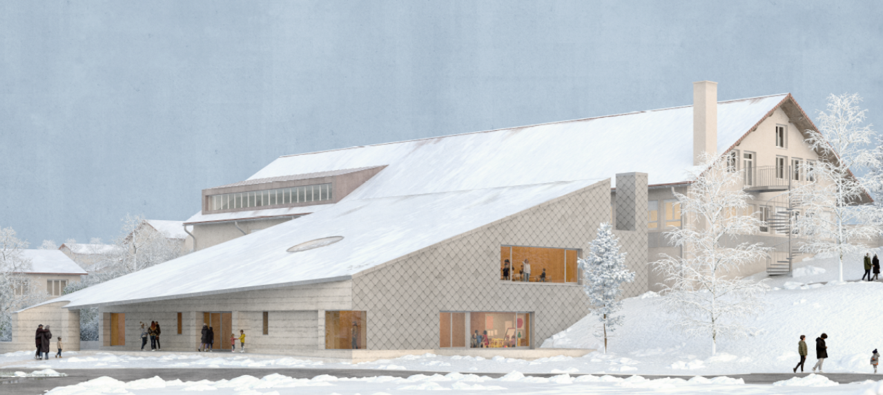
© TIDLØS architecture
Rénovation/extension de l’école des Gentianes
Commune de Le Russey (25)
TIDLØS architecture
Aménagement partiel du R+1 de l’école existante, réflexion sur la rénovation énergétique des locaux avec optimisation du bâtiment existant. Construction d’un périscolaire de 75 places et d’une restauration scolaire pour 170 repas.
Surface prévue : 2 136 m²
Année de la mission : 2024 - 2026
Budget : 3,5 M€ HT
Missions MP CONSEIL : Faisabilité / Programmation / Choix MOE / Suivi études
©Agence GEOFFROY ARCHITECTES
LE PROJET
La commune envisage le regroupement des locaux d’accueil scolaire, périscolaire et restauration en un même lieu, par une opération de rénovation et extension de l’École primaire « Les Gentianes » qui permettra de répondre aux nouveaux besoins scolaires.
Le projet consiste en la restructuration du bâtiment existant et la construction d’une extension en vue de permettre :
- L’accueil de 275 enfants répartis en 4 salles de classes maternelles et 7 salles de classe élémentaires;
- La construction d’un périscolaire pour l’accueil de 75 enfants;
- La création d’une restauration permettant d’accueillir 170 repas, en liaison froide
Les travaux se dérouleront en site occupé, phase indispensable pour maintenir l’activité scolaire.
LA MISSION MP CONSEIL
La mission MP CONSEIL consiste en la réalisation de concertations en vue de vérifier le dimensionnement des locaux.
Après plusieurs échanges, nous avons accompagné la maîtrise d’ouvrage dans la définition de pistes de mutualisation des espaces en vue d’optimiser les surfaces du projet. Une réflexion a également été engagée du point de vue des subventions qui pourraient être mobilisées.
Nous élaborons le programme technique détaillé à destination du maître d’œuvre et assisterons la MOA dans la désignation de celui-ci.
Le suivi des études de conception a permis à MP CONSEIL d’apporter les conseils au MOA afin de maîtriser les évolutions du projet tout au long des études.

